Slide 1
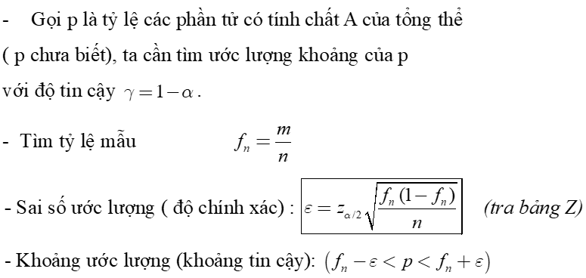
2. Ước lượng tỷ lệ của tổng thể p:
a. Khoảng ước lượng đối xứng:

Slide 2
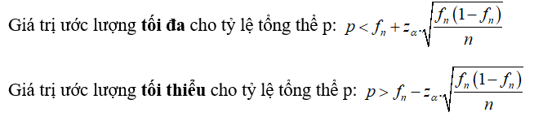
b. Khoảng ước lượng 1 phía:

Slide 3
c. Tìm cỡ mẫu và độ tin cậy:
Tương tự, như trong ước lượng trung bình

Slide 4
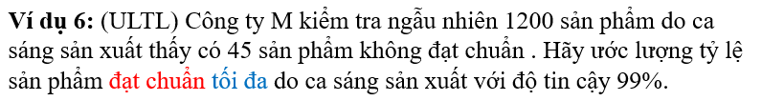

Slide 5
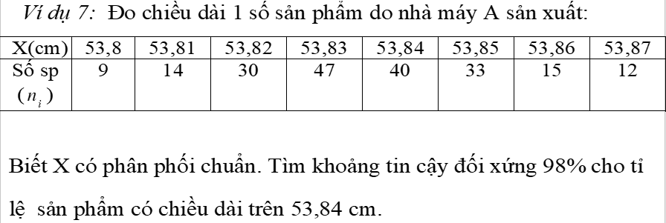

Slide 6
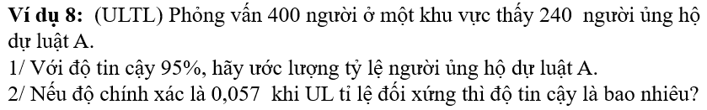


Slide 7
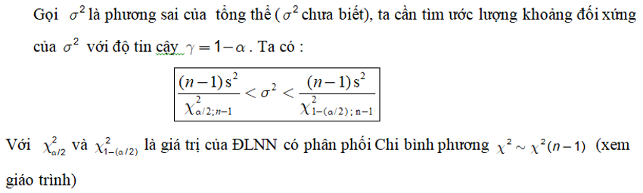
3. Ước lượng phương sai của tổng thể:
a. Khoảng ước lượng đối xứng:

Slide 8
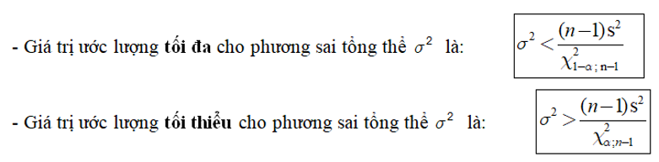
b. Khoảng ước lượng 1 phía:

Slide 9
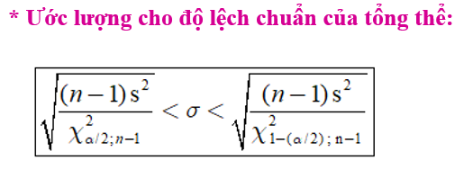

Slide 10
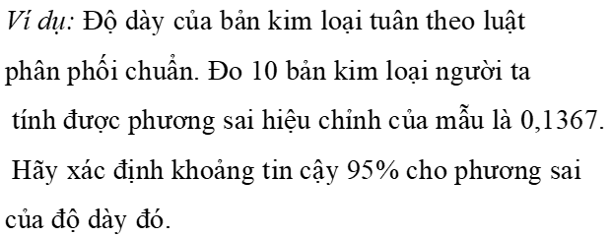

Slide 11
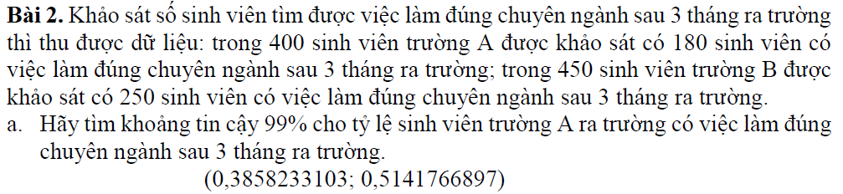

Slide 12
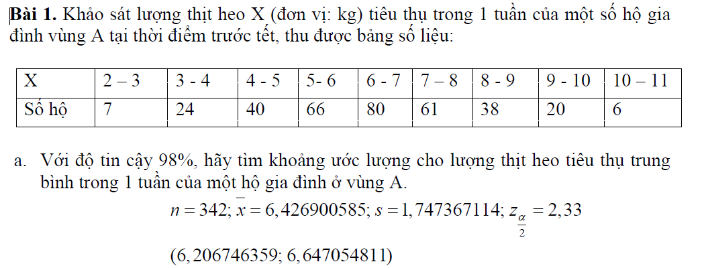

Slide 13
CHƯƠNG 6. KIỄM ĐỊNH DỰA TRÊN MỘT MẪU ĐƠN
KHÁI NIỆM
KIỄM ĐỊNH THAM SỐ

Slide 14
I. KHÁI NIỆM:
1.Giả thiết thống kê: là những giả thiết nói về các tham số, phân phối xác suất, hoặc tính độc lập của các đại lượng ngẫu nhiên.
2. Kiểm định giả thiết thống kê: việc tìm ra kết luận bác bỏ hay chấp nhận một giả thiết.

Slide 15
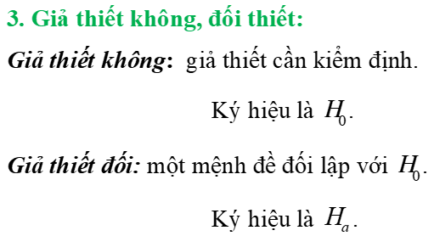

Slide 16
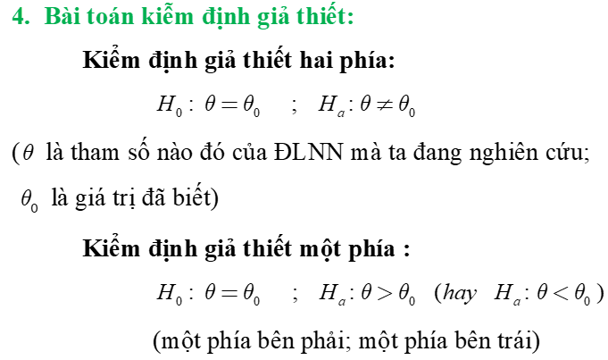

Slide 17
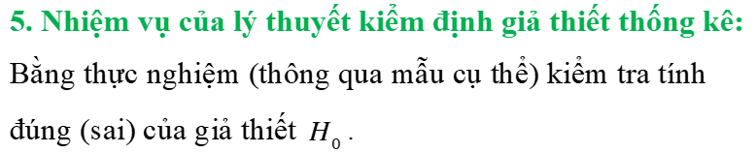

Slide 18
6. Sai lầm loại 1 và sai lầm loại 2:
- Sai lầm loại 1: Bác bỏ H₀ trong khi H₀ đúng
- Sai lầm loại 2: Chấp nhận H₀ trong khi H₀ sai.
Cả hai sai lầm đều tai hại. Nhưng muốn giảm xác suất
của sai lầm loại 1 thì sẽ tăng xác suất của sai lầm loại 2.
Một trong những cách hạn chế là:
Ta ấn định trước mức xác suất sai lầm loại 1
( tức cho trước mức ý nghĩa).

Slide 19
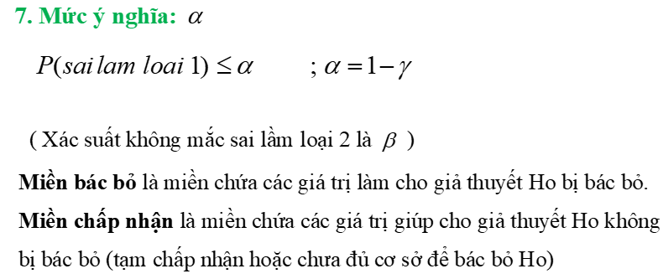

Slide 20
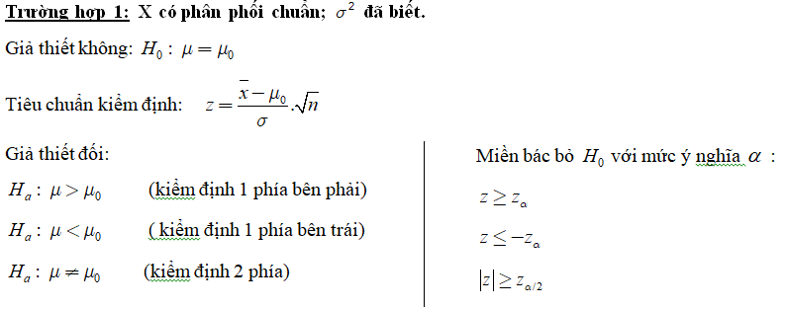
II. KIỄM ĐỊNH THAM SỐ
1. So sánh trung bình tổng thể với một số:

Slide 21
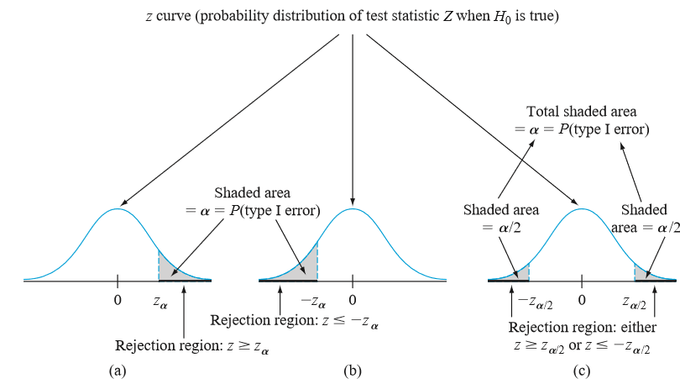

Slide 22
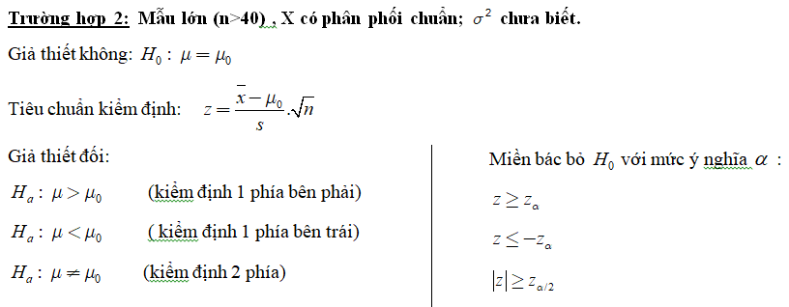

Slide 23
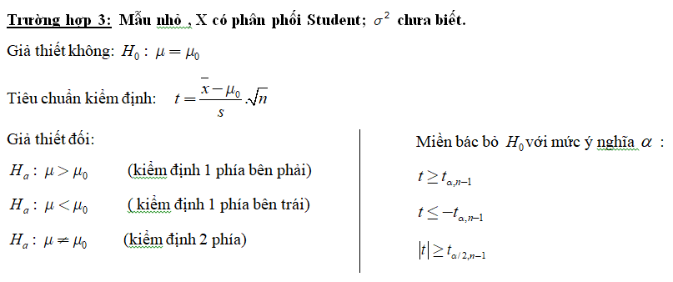

Slide 24
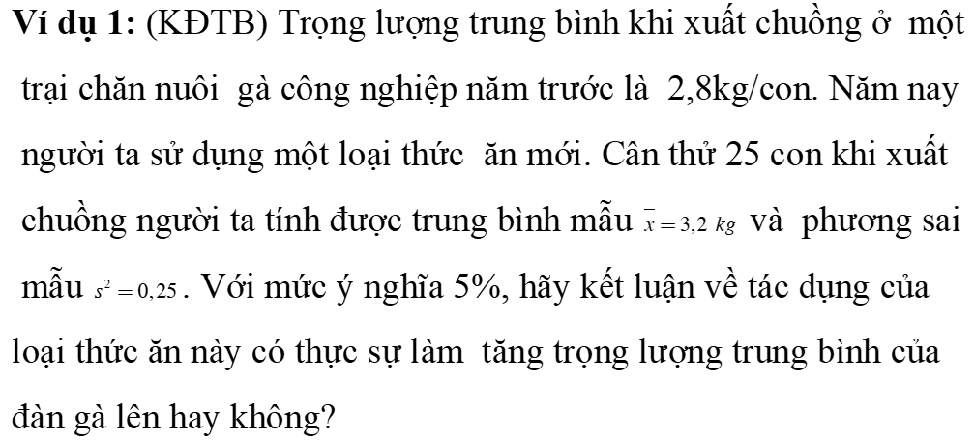

Slide 25
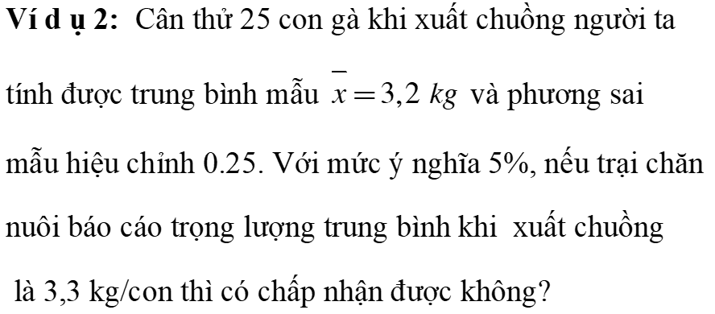

Slide 26
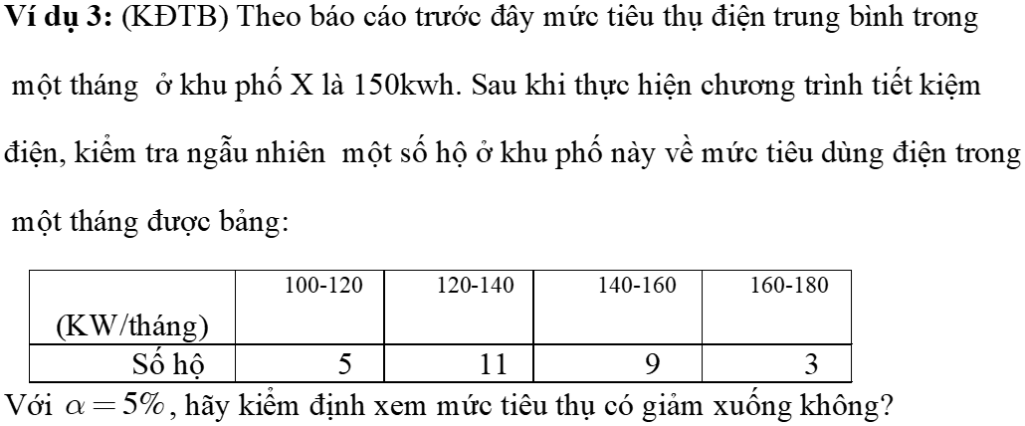

Slide 28
